Slide 1
PHÒNG GIÁO DỤC VÀ ĐÀO TẠO QUẬN LONG BIÊN
TRƯỜNG MẦM NON ĐỨC GIANG
LĨNH VỰC PHÁT TRIỂN THẨM MỸ
Đề tài: Xé, dán vẩy cá
Giáo viên: Nguyễn Thị Hương
Lứa tuổi: MGN (4- 5 tuổi)

Slide 2
MỤC ĐÍCH – YÊU CẦU
1. Kiến thức:
- Trẻ biết tên, đặc điểm và các bộ phận cơ bản của con cá.
2. Kỹ năng:
- Trẻ có kỹ năng xé lượn vòng cung, xé tròn
- Rèn trẻ kĩ năng bôi hồ, dán hình
3. Thái độ:
- Trẻ giữ gìn sản phẩm, tạo hình sạch sẽ

Slide 3
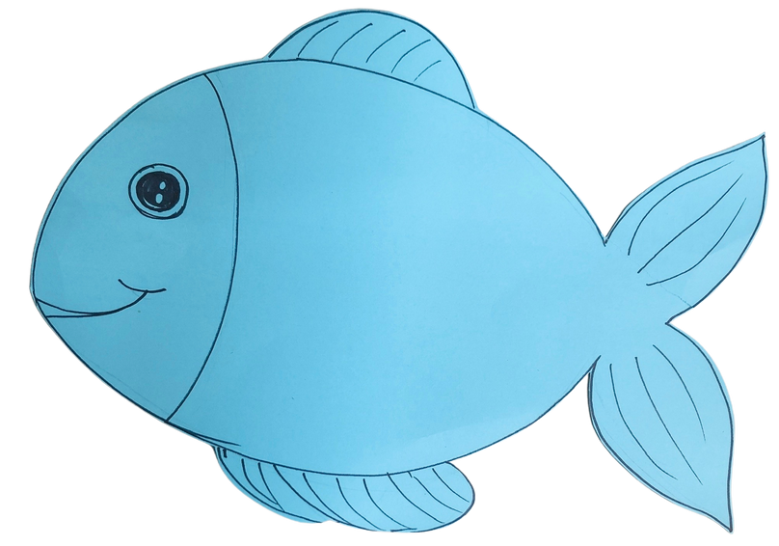
Chuẩn bị đồ dùng:

Slide 5
Vừa rồi cô đã hướng dẫn các con làm gì?
1. Xé dán vẩy cá
2. Xé dán bông hoa
3. Xé dán con cá

Slide 7
Khi bôi hồ vẩy cá các con bôi như thế nào?
1: Bôi nửa trước vẩy cá
2: Bôi cả vẩy cá

Slide 8
Các con cần nhớ khi bôi hồ chỉ bôi
1: Bôi nửa trước vẩy cá

Slide 9
Khi dán vẩy cá cần dán như thế nào?
1: Dán sát vào nhau
2: Dán cách xa nhau
3: Dán chồng lên nhau

Slide 10
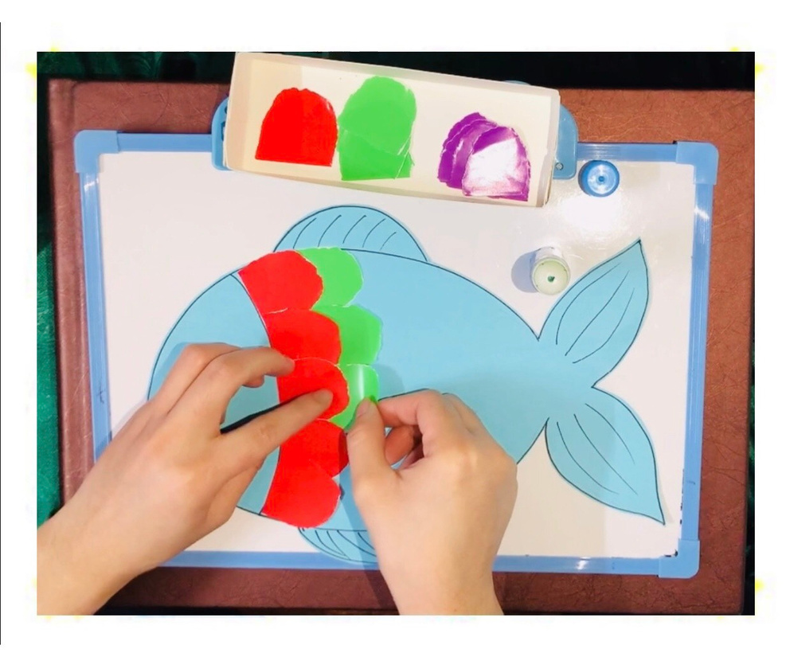
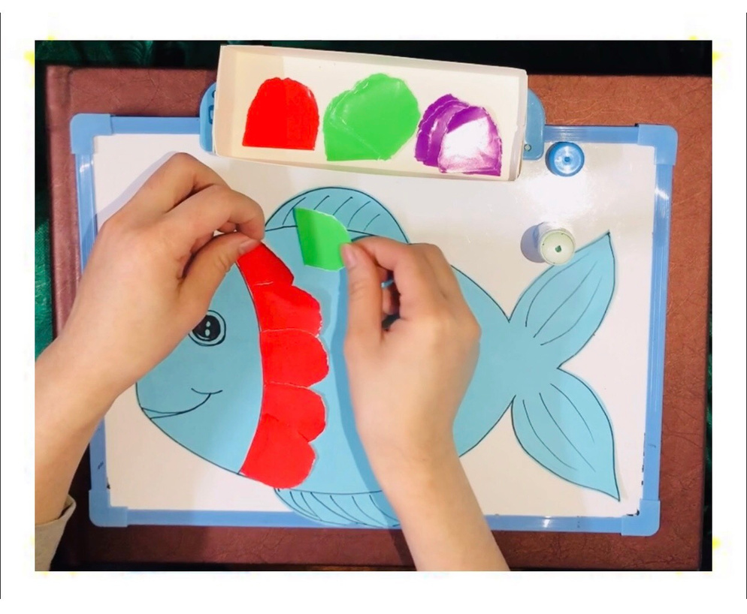
1: Dán sát vào nhau

